Slide 1
Государственное учреждение дополнительного образования
«Крупский центр детского творчества»
Территория интересного досуга
Номинация «Лучший уголок досуга в
учреждении образования»
Информационно-образовательный центр по воде «Капелька»
Руководитель проекта
Заблоцкая Ульяна Ивановна
2023

Slide 2
Актуальность
В современном мире проблемы экологической среды приобрели первостепенное значение. Поэтому особо остро встала задача более широкого экологического воспитания и образования всего населения, в особенности детей школьного возраста. Одним из важнейших условий решения задач экологического образования является организация развивающей предметной среды.
Грамотно организованная предметно-развивающая среда экологического содержания обеспечивает формирование у каждого ребенка потребности во взаимодействии, общении с объектами природы, помогает сформировать познавательное отношение к ней и обеспечивает становление ценностного отношения ко всему живому.
Развивающая среда обеспечивает максимальную реализацию образовательного потенциала пространства.

Slide 3
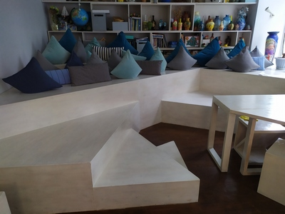
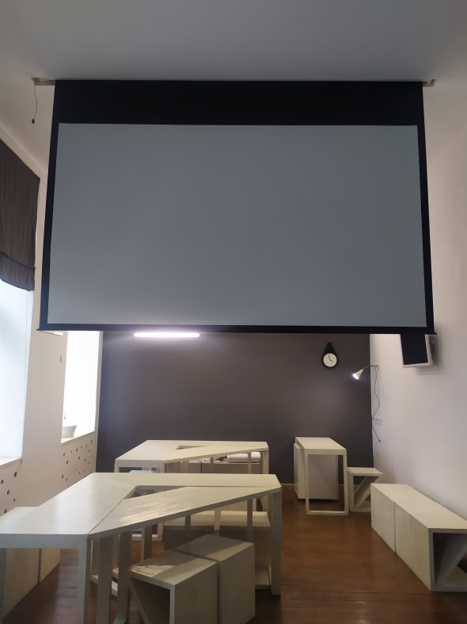
Развивающая предметно-пространственная среда
экологического кабинета
Экологический кабинет– новый элемент развивающей предметной среды. Он предназначен для проведения экологических занятий, знакомства с коллекциями, для самостоятельных наблюдений, игр. Экологический кабинет подразделён на ряд функциональных зон: зона обучения, зона коллекций, зона релаксации и зона библиотеки.

Slide 4
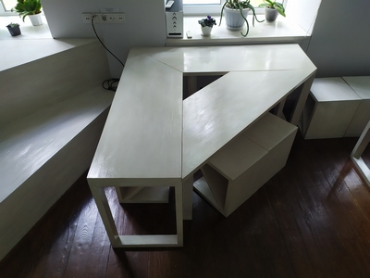
Устройство экологического кабинета.
Функциональные зоны.
Зона обучения
Зона обучения должна быть хорошо освещена, поэтому под неё выделяется часть кабинета у окон. Здесь размещается стол педагога и небольшие столы для учащихся. Рекомендуется расположить столы по кругу или буквой «П», чтобы педагог работал вместе с учащимися .

Slide 5
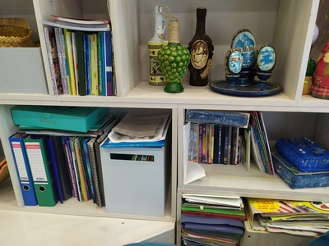
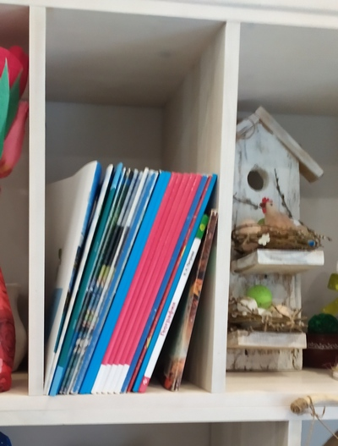
Зона релаксации:
Просмотр мульт- и видео-фильмов, проведение тематических игр и многое другое
Зона библиотеки:
Подбор и изучение литературы для проектов, методическая литература,
дидактический материал

Slide 6
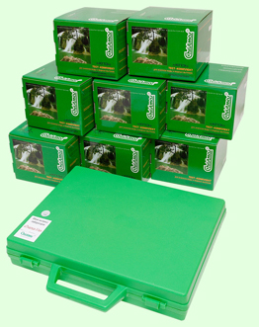
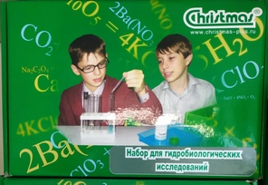
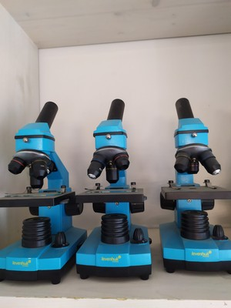
Лабораторные инструменты экологического кабинета

Slide 7
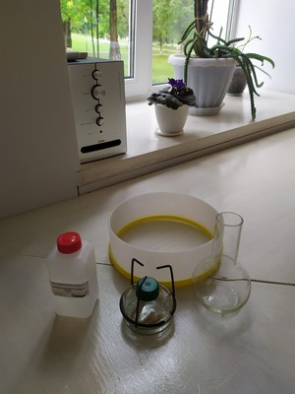
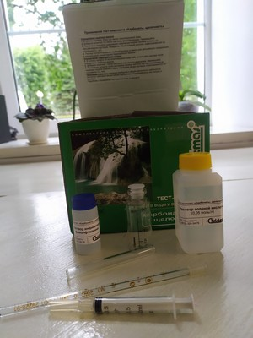
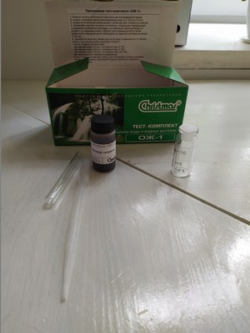

Slide 8
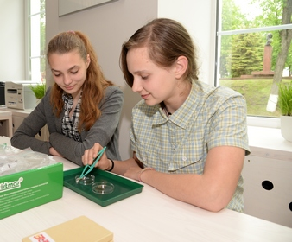
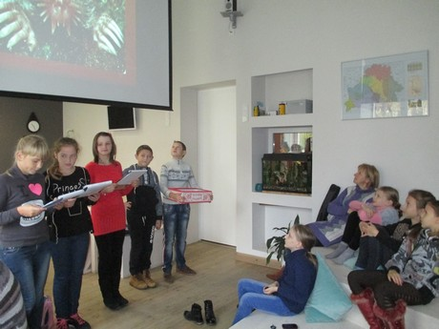
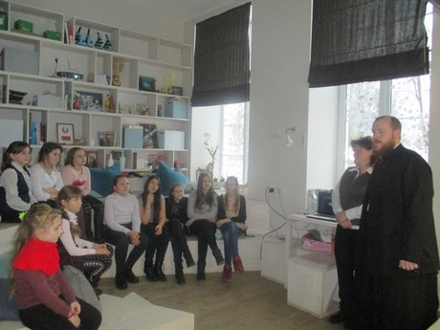
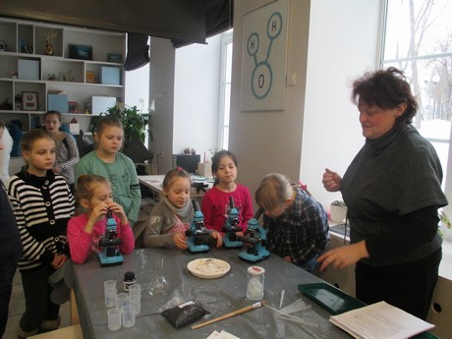
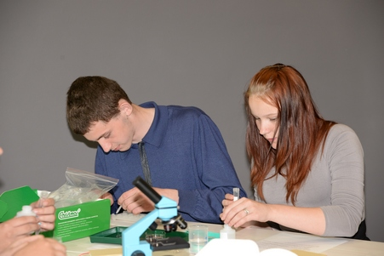
Занятия в объединении по интересам
«Юный эколог»

Slide 9
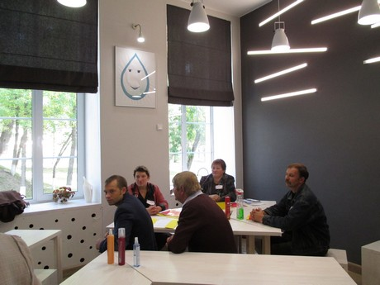
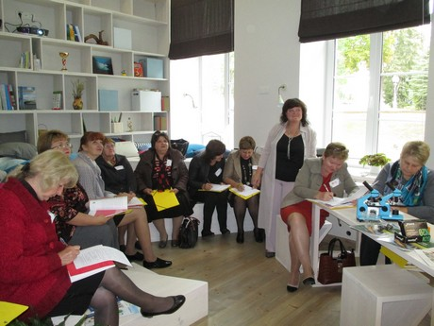
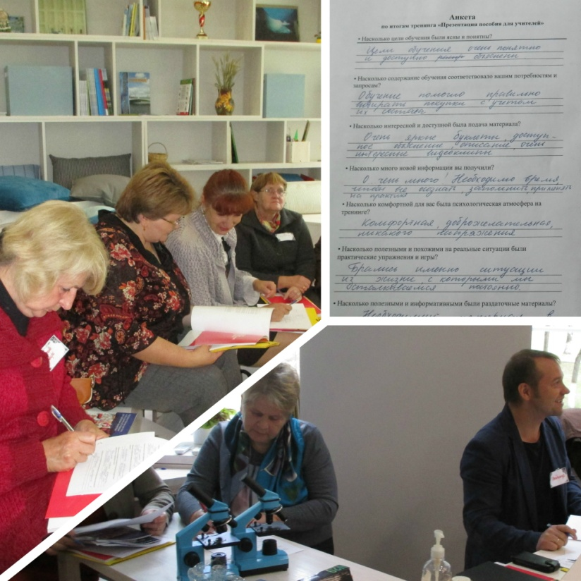
Тренинги для учителей химии и биологии

Slide 10
Предполагаемые результаты.
Предполагаемые результаты
Повысить уровень осознанного понимания взаимосвязей всего живого и неживого в природе;
Создать пространство для постоянного и активного общения детей с природой, в котором ребенок будет осознавать, что состояние природы зависит от действия каждого и в немалой степени от самого ребенка ;
Повысить уровень экологической культуры школьников и их родителей;
Создать условия для регулярного ухода за животными и растениями;
Осознать бережное отношение к миру природы, к себе и людям как части природы, стремление к правильному поведению в природе.
Уметь проводить элементарные опыты с водой.

